Slide 1


Chào mừng các em đến với buổi học ngày hôm nay!

Slide 2

Vệ sinh xung quanh nhà
Bài 3:

Slide 3

TIẾT
01

Slide 4

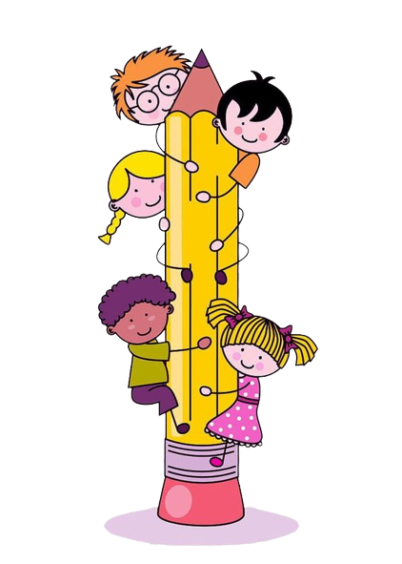
NỘI DUNG BÀI HỌC
Hoạt động khởi động
Hoạt động hình thành kiến thức
Củng cố, dặn dò

Slide 5
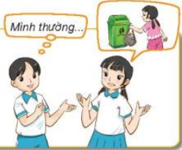
1. Hoạt động khởi động
Quan sát hình ảnh
Trả lời câu hỏi:
Bức tranh đang đề cập đến nội dung gì?
Bức tranh vẽ hai bạn học sinh đang thảo luận với nhau về việc làm thường ngày của 2 bạn là vứt rác vào thúng rác cho đúng nơi quy định.

Slide 6

1. Hoạt động khởi động
Hằng ngày em và mọi người trong gia đình thường làm gì dể giữ vệ sinh xung quanh nhà?
Dọn dẹp vệ sinh
Vứt rác đúng nơi quy định
Tích cực trồng cây xanh...

Slide 7

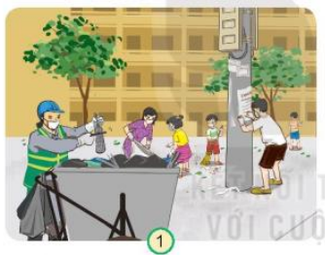
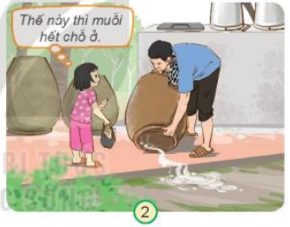
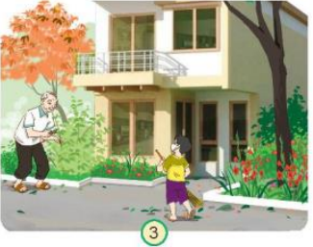
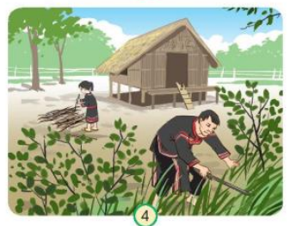
2. Hoạt động hình thành kiến thức
Hoạt động 1: Việc làm cần thiết để giữ gìn vệ sinh xung quanh nhà
Quan sát hình ảnh 1, 2, 3, 4 trong sách giáo khoa
Trả lời các câu hỏi
Kể tên việc làm trong mỗi hình
Nêu lợi ích của những việc làm đó

Slide 8
2. Hoạt động hình thành kiến thức
Hoạt động 1: Việc làm cần thiết để giữ gìn vệ sinh xung quanh nhà
Hình 1:
Người dân vệ sinh khu dân cư.
Hình 2:
Vệ sinh đồ dùng tránh muỗi

Slide 9


2. Hoạt động hình thành kiến thức
Hoạt động 1: Việc làm cần thiết để giữ gìn vệ sinh xung quanh nhà
Hình 4:
Dọn dẹp, phát quang cây cỏ xung quanh nhà
Hình 3:
Vệ sinh sân vườn

Slide 10
2. Hoạt động hình thành kiến thức
Hoạt động 1: Việc làm cần thiết để giữ gìn vệ sinh xung quanh nhà
Lợi ích của việc dọn dẹp vệ sinh:
Giữ gìn vệ sinh xung quanh, đem lại môi trường trong lành.
Bảo vệ sức khỏe chất lượng cuộc sống.
Tạo môi trường thoáng mát, sạch sẽ...

Slide 11
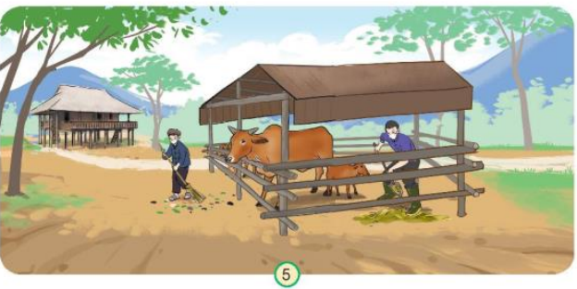
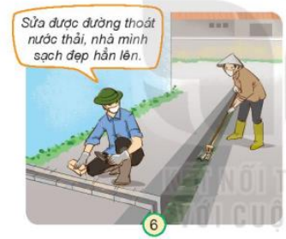
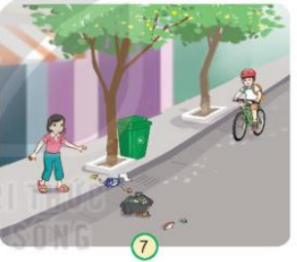
2. Hoạt động hình thành kiến thức
Hoạt động 2: Xác định việc làm đúng việc làm sai
Quan sát hình 5, 6, 7 trong sách giáo khoa
Thực hiện thảo luận nhóm
Chỉ ra việc làm đó giữ vệ sinh hay mất vệ sinh xung quanh nhà ở.
Nêu tác dụng/tác hại của từng việc làm đó

Slide 12
2. Hoạt động hình thành kiến thức
Hoạt động 2: Xác định việc làm đúng việc làm sai
Phòng chống dịch bệnh, giữ môi trường lành mạnh.
Tranh 5:
Vệ sinh chuồng bò

Slide 13
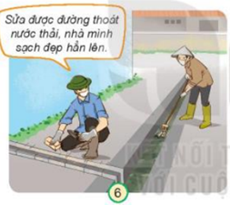

2. Hoạt động hình thành kiến thức
Hoạt động 2: Xác định việc làm đúng việc làm sai
Giữ được sự thông thoáng, sạch sẽ
Mất vệ sinh, ô nhiễm môi trường
Tranh 6:
Cải tạo đường dẫn nước thải
Tranh 7:
Vứt rác không đúng nơi quy định

Slide 14
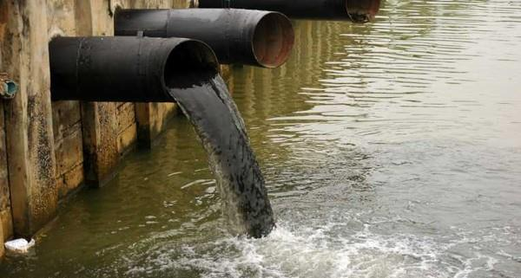
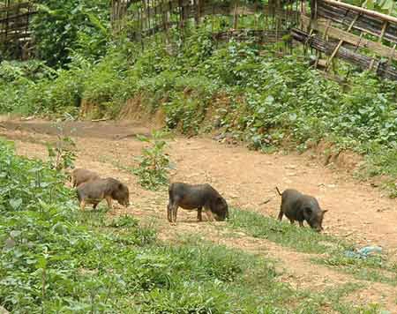
2. Hoạt động hình thành kiến thức
Hoạt động 2: Xác định việc làm đúng việc làm sai
Quan sát thêm một số hình ảnh

Slide 15
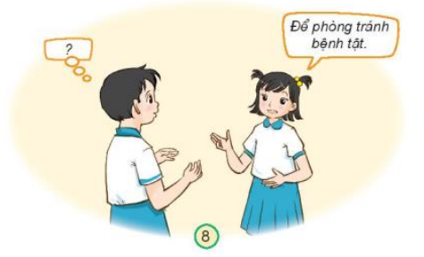
2. Hoạt động hình thành kiến thức
Hoạt động 3: Giải thích tại sao phải giữ vệ sinh xung quanh nhà ở
Thảo luận
Trả lời câu hỏi:
Tại sao phải giữ vệ sinh xung quanh nhà ở?
Nói những việc em đã làm để giữ vệ sinh xung quanh nhà.

Slide 16
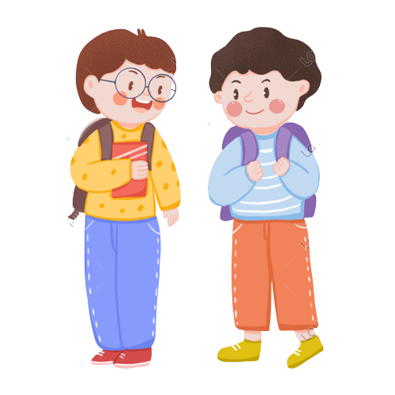
2. Hoạt động hình thành kiến thức
Hoạt động 3: Giải thích tại sao phải giữ vệ sinh xung quanh nhà ở
Giữ vệ sinh xung quanh nhà ở để giữ cho môi trường xanh – sạch – đẹp.
Chất lượng cuộc sống được cải thiện, không khí lành mạnh...

Slide 17
2. Hoạt động hình thành kiến thức
Hoạt động 3: Giải thích tại sao phải giữ vệ sinh xung quanh nhà ở
Kết luận:
Giữ môi trường trong lành, phòng tránh bệnh tật, giữ gìn sức khỏe... và khuyến khích các em làm những việc phù hợp để giữ vệ sinh xung quanh nhà.

Slide 18


CỦNG CỐ, DẶN DÒ
Ôn tập lại nội dung bài học ngày hôm nay
Đọc trước, chuẩn bị cho bài học mới ở buổi sau

Slide 19
Cảm ơn các em đã chú ý lắng nghe!

